Slide 1
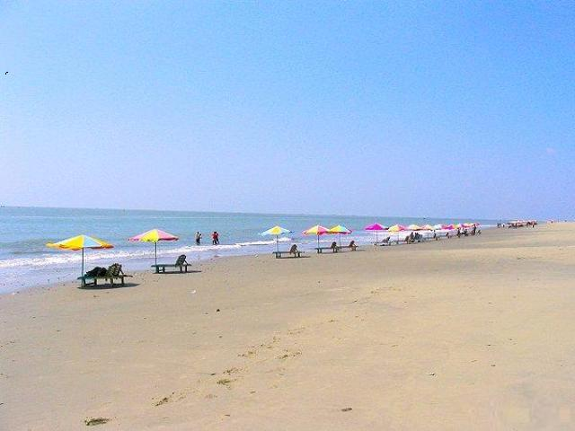
সবাইকে স্বাগতম

Slide 2
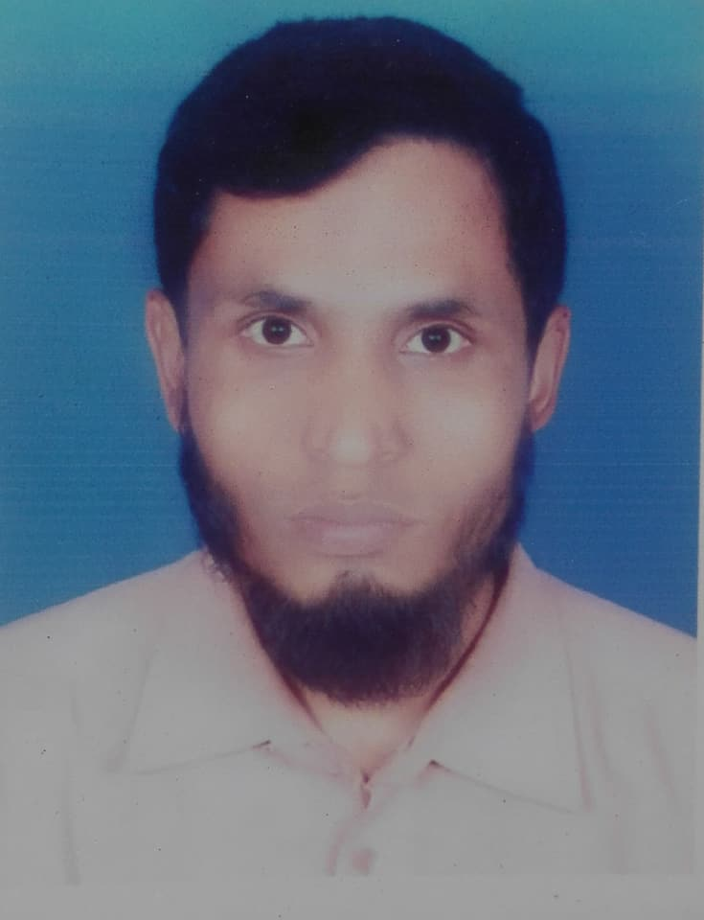
শিক্ষক পরিচিতি
বেলায়েত হোসেন
সহকারি শিক্ষক
০৫ নং দক্ষিণ জনারদন্দী সরকারি প্রাথমিক বিদ্যালয়
কালকিনি, মাদারীপুর।
Gmail : belayet01715205765@gmail.com

Slide 3
পঞ্চম শ্রেণি
বিষয় : প্রাথমিক গণিত
অধ্যায় : ৮ (গড়)
পৃষ্ঠা : ৮৯-৯০।
পাঠ পরিচিতি

Slide 4
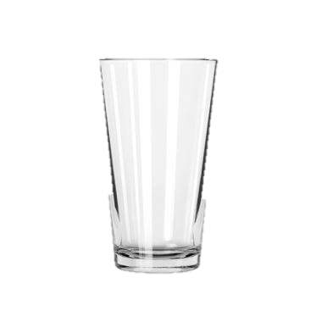
এখানে ৩ টি খালি গ্লাস আছে।
এবার গ্লাসগুলোতে জুস রাখি।
১০০ মিলি
৫০ মিলি
১৫০ মিলি

Slide 5
কিন্তু কেউ যাতে কম বা বেশি না পায় সে জন্য ৩ টা গ্লাসের জুস সমান ভাবে ভাগ করে দিতে হবে।
তোমরা কোন গ্লাসের জুস পেলে খুশি হবে?
নিশ্চয়ই ৩ নং গ্লাসের, তাই না?
তাহলে বলো কীভাবে সমান ভাবে ভাগ করা যায়?
পূর্বজ্ঞান যাচাই
১৫০ মিলি
১০০ মিলি
৫০ মিলি
১ নং
২ নং
৩ নং

Slide 6
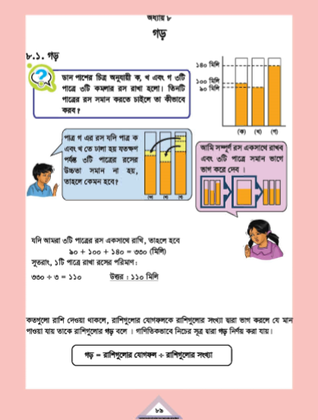
মিনার ধারণাটি গড় নির্ণয়ে সবচেয়ে কার্যকর উপায়।
জুসগুলো কীভাবে সমান ভাগে ভাগ করতে পারি তা কী বুঝতে পেরেছ?
গড় নির্ণয়ের মাধ্যমে আমরা জুসগুলো সমানভাবে ভাগ করতে পারি।
পাঠ্য বইয়ের ৮৯ পৃষ্ঠার রেজা ও মিনার ধারণার সাহায্য নিতে পার।
আজ আমরা গড় শিখবো
গড় = রাশিগুলোর যোগফল ÷ রাশির সংখ্যা

Slide 7
শিখনফল
১৬.১.১ - গড় কী তা বলতে পারবে।
১৬.২.১ - গড় নির্ণয় করতে পারবে।
১৬.৩.১ - গড় সম্পর্কিত সহজ সমস্যার সমাধান করতে পারবে।

Slide 8
চল গড় করে
জুসগুলো ভাগ করি
৩০০÷৩=১০০ মিলি
১০০ মিলি +
৫০ মিলি + ১৫০ মিলি = ৩০০ মিলি

Slide 9
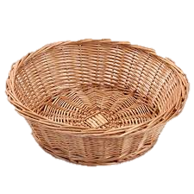
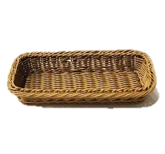
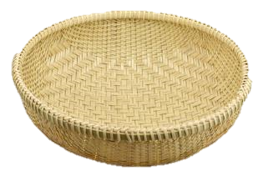
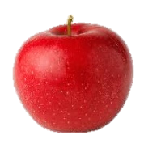
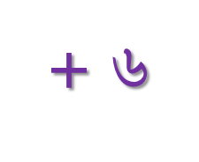
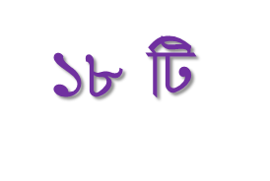
এবার অন্যভাবে বোঝার চেষ্টা করি-
সবগুলো আপেল এই ঝুড়িতে রাখি-
এখানে ৬টি আপেল
এখানে ৫টি আপেল
=
এখানে ৭টি আপেল

Slide 10
এবার আপেলগুলো ঝুড়ি তিনটিতে সমান করে ভাগ করি-
মোট ১৮টি আপেল
১৮
÷
৬
=
৩
এখানে ৬টি আপেল আনলাম
এখানেও ৬টি আপেল আনলাম
এখানেও ৬টি আপেল আনলাম

Slide 11
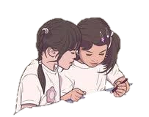
সবাই বুঝতে পেরেছ তাহলে?
নিচের সংখ্যাগুলোর গড় নির্ণয় কর।
জোড়ায় কাজ
৬, ৪, ৭, ৩, ৫

Slide 12
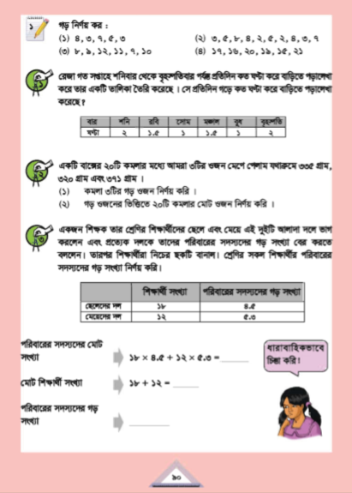
পাঠ্য বইয়ের ৯৮ পৃষ্ঠার ১ নং সমস্যাটি দেখ-
রেজা গত সপ্তাহে শনিবার থেকে বৃহস্পতিবার পর্যন্ত প্রতিদিন কত ঘন্টা করে বাড়িতে পড়ালেখা করে তার একটি তালিকা তৈরী করেছে। সে প্রতিদিন গড়ে কত ঘন্টা করে বাড়ীতে পড়ালেখা করেছে?
একক কাজ
বার | শনি | রবি | সোম | মঙ্গল | বুধ | বৃহস্পতি
ঘন্টা | ২ | ১.৫ | ১ | ১.৫ | ১ | ২
২ + ১.৫ + ১ + ১.৫ + ১ + ২ = ৯
৯ ÷ ৬ = ১.৫
উত্তরঃ ১.৫
তোমরা কি সমস্যাটির সমাধান করতে পারবে?

Slide 13
২
গড় নির্ণয়ের
সূত্রটি লেখ।
১
ক্লাশে ২০ জন শিক্ষার্থীর গড় ওজন ৪০ কেজি হলে তাদের মোট ওজন কত?
৩
দ
লী
য়
কাজ
১৫, ২০, ২৫, ৩০, ৩৫
এর গড় কত?

Slide 14
বাড়িতে অনুশীলন করবে
একটি বাক্সের ২০টি কমলার মধ্যে আমরা
৩টির ওজন মেপে পেলাম যথাক্রমে ৩৩৫
গ্রাম, ৩২০ গ্রাম, ৩৭১ গ্রাম।
কমলা ৩টির গড় ওজন নির্ণয় কর।

Slide 15
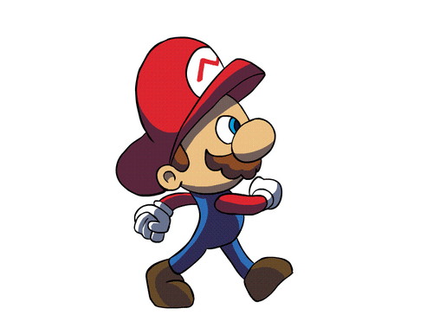
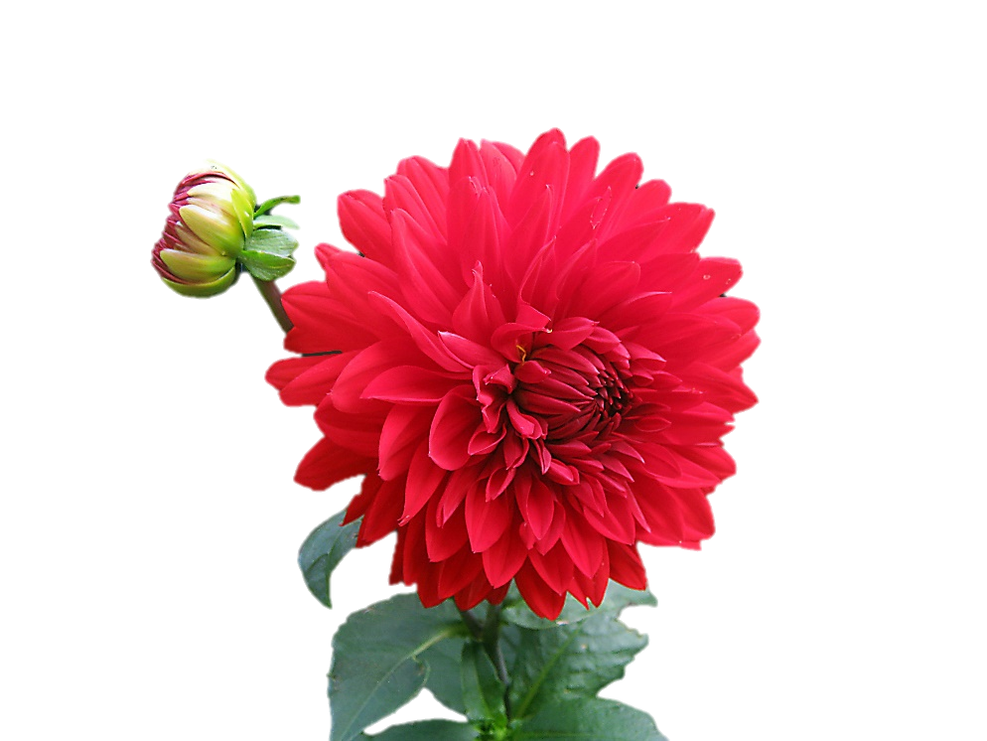
আবার দেখা হবে।
তোমাদের সবাইকে ধন্যবাদ।

